Slide 1
Git勉強会
2018/02/27 髙瀬

Slide 2
Welcome to Donuts !!
座席番号
資料URL
https://goo.gl/sTa9DM
Wifi
Dog-Guest / 52aEmivk

Slide 3
Gitって何? GitHubって何?
要は何か
管理するんでしょ？

Slide 4
目次
Gitとは
とりあえず使ってみる
実際にあった使い方を体験してみる

Slide 5
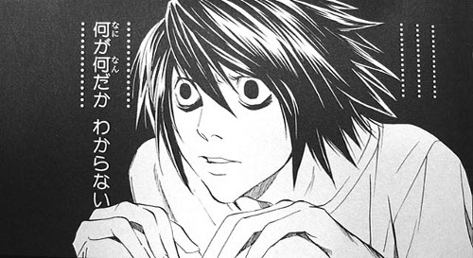
Gitとは
Git（ギット）は、プログラムのソースコードなどの変更履歴を記録・追跡するための分散型バージョン管理システムである。(Wikipediaより)

Slide 6
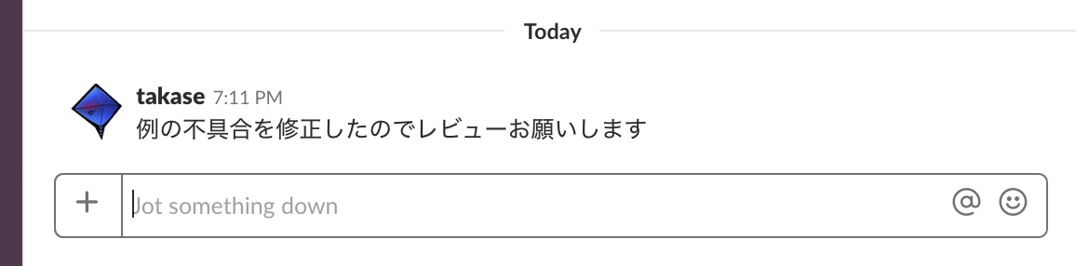
状況からGitを理解する

Slide 7
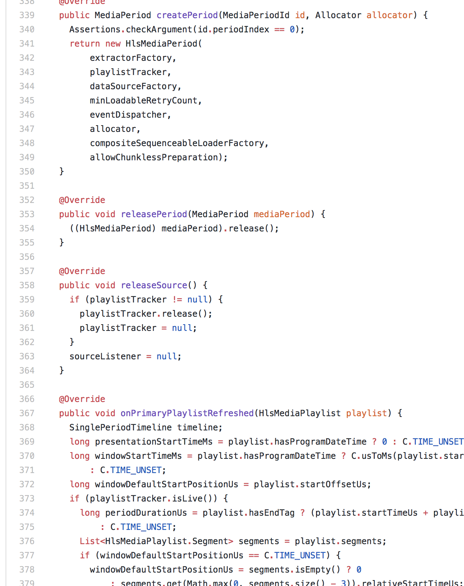
状況からGitを理解する

Slide 8
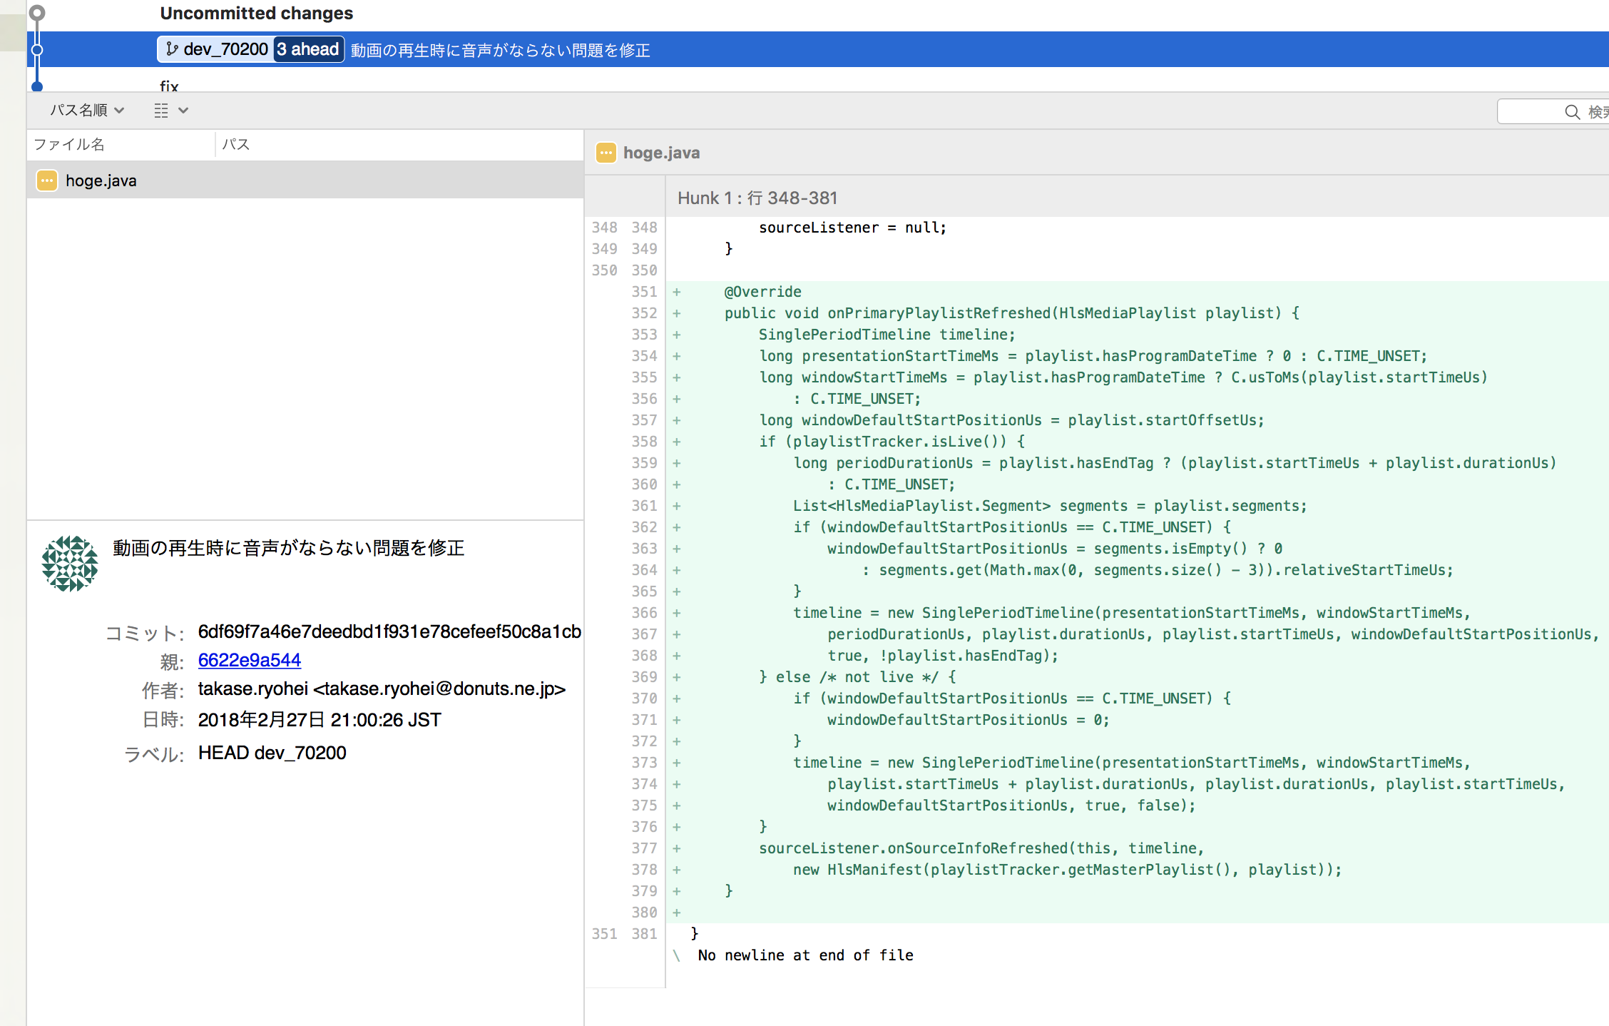
状況からGitを理解する
修正内容
修正目的

Slide 9
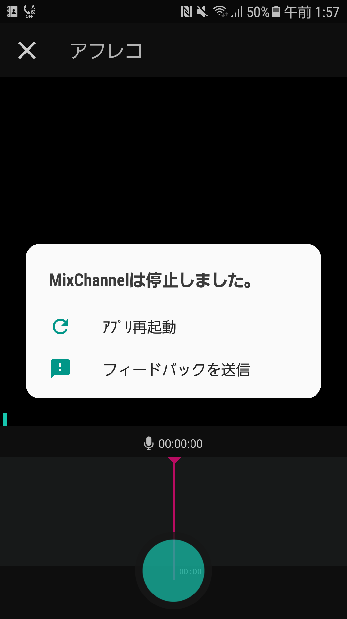
状況からGitを理解する

Slide 10
状況からGitを理解する

Slide 11
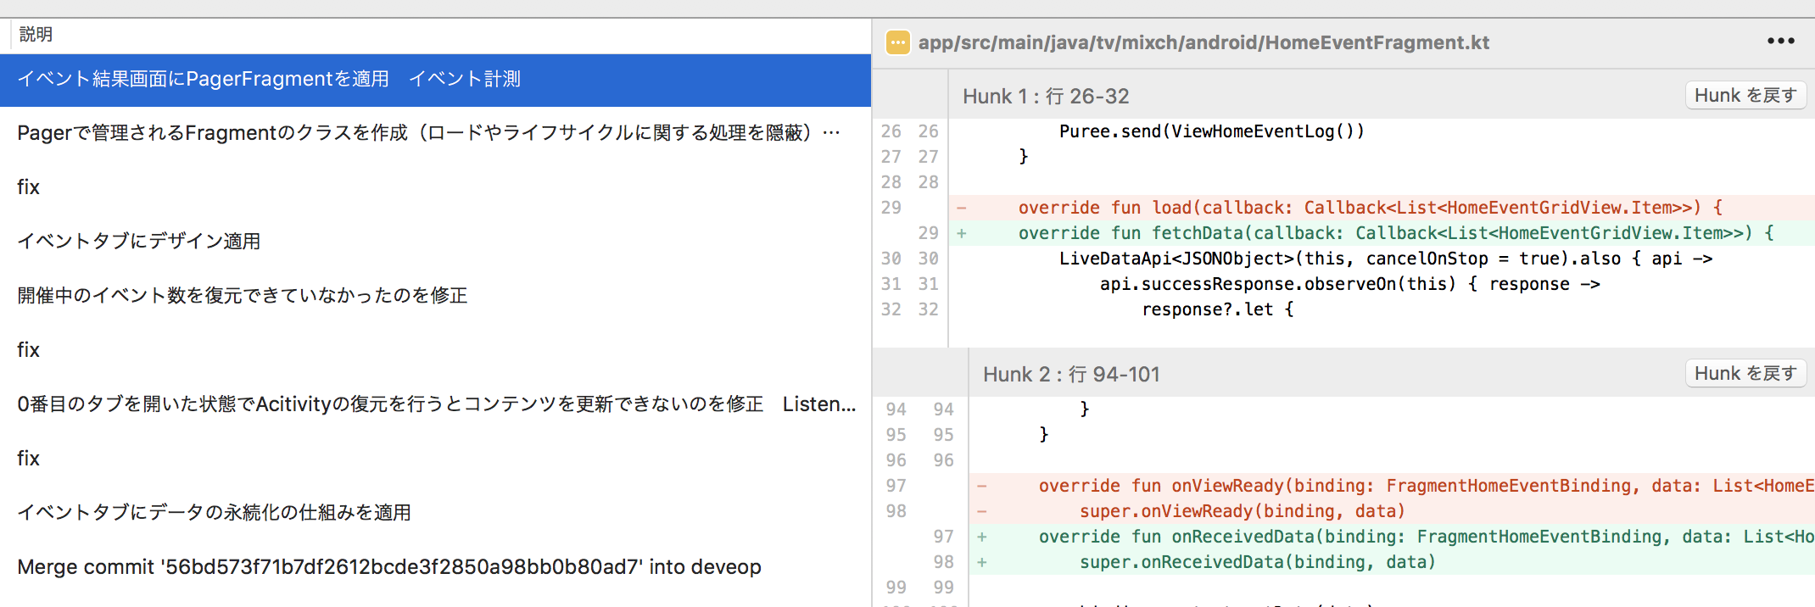
過去の修正一覧
状況からGitを理解する
修正内容

Slide 12
Gitの理解の根っこ その1
1.過去の編集を確認したい
歴史と説明されることも多い
目的は？
Git用語でいうとコミット
いつ？
どこを？
誰が？
責任の所在を追求したい

Slide 13

Gitとは（もう一度）
Git（ギット）は、プログラムのソースコードなどの変更履歴を記録・追跡するための分散型バージョン管理システムである。(Wikipediaより)
分散型バージョン管理システム

Slide 14
分散型バージョン管理システムとは
中央型と分散型の違い
ファイルの管理方法について

Slide 15
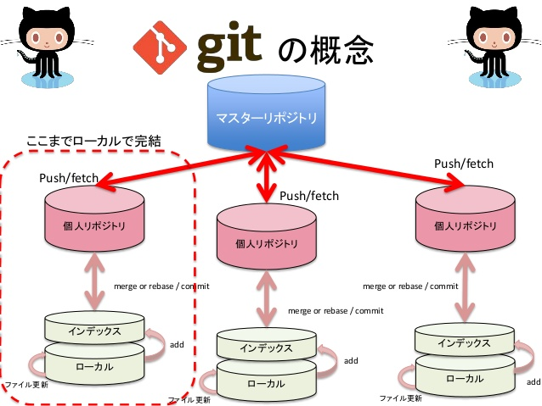
分散型バージョン管理システムとは
https://www.slideshare.net/tomokis2/git-practiceより引用

Slide 16
管理人さん
リリース
リモートリポジトリ（master）
リモートリポジトリ
編集の責任
push
ローカルリポジトリ
インデックス
commit
Bさん
Aさん
ワーキングツリー
add
Cさん
編集

Slide 17
Gitとは（もうもう一度）
Git（ギット）は、プログラムのソースコードなどの変更履歴を記録・追跡するための分散型リポジトリ管理システムである。(Wikipediaより)
リモートリポジトリ
push
ローカルリポジトリ
pull
インデックス
commit
ワーキングツリー
add
編集
責任の所在を追求したい

Slide 18

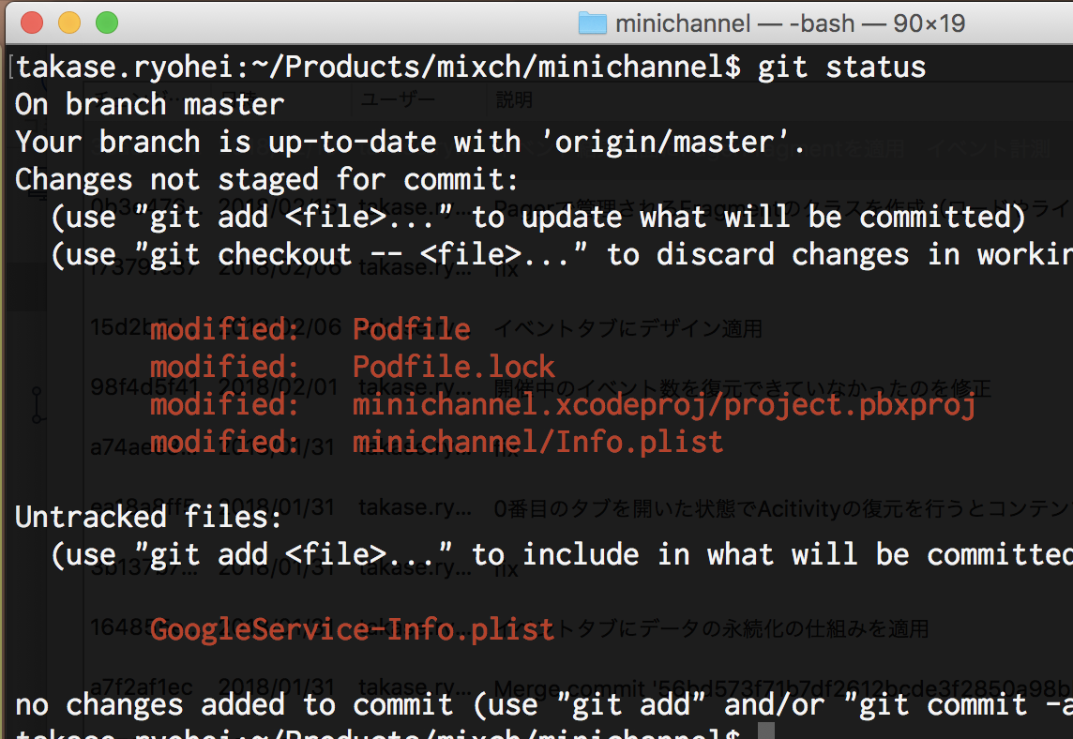

Gitの使い方

Slide 19
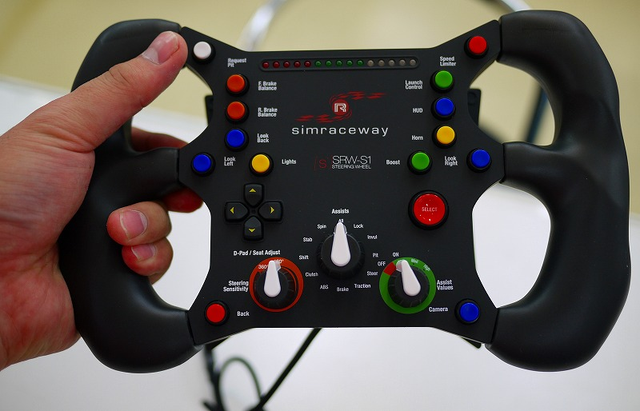
ターミナルのイメージ

Slide 20
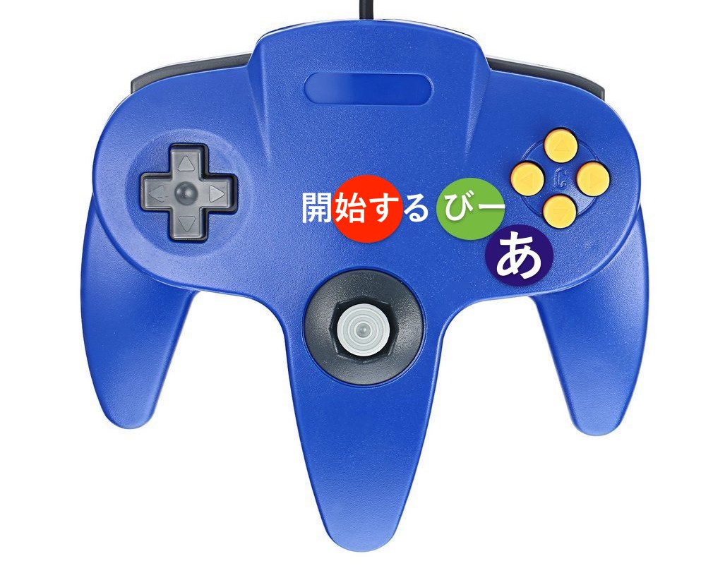
SourceTreeのイメージ

Slide 21
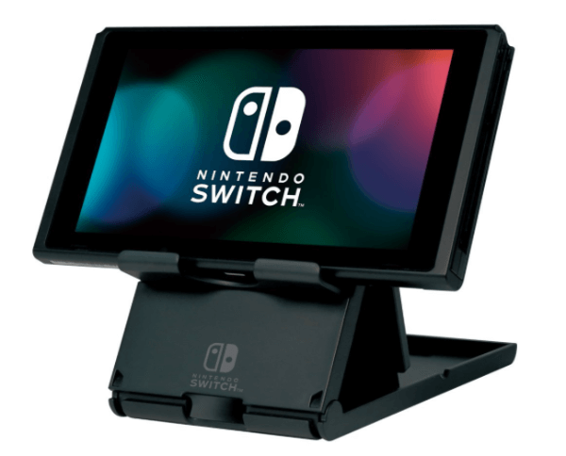
GitHubのイメージ

Slide 22
目次
Gitとは
とりあえず使ってみる
実際の業務であった使い方を体験してみる

Slide 23
とりあえず使ってみる
インデックスに add!
ローカルリポジトリに commit!
リモートリポジトリにpush!
リモートリポジトリ
push
ローカルリポジトリ
インデックス
commit
ワーキングツリー
add
編集

Slide 24
いよいよ使ってみる 事前準備
リモートリポジトリ
ローカルリポジトリを作成する
リモートリポジトリを登録する
push
ローカルリポジトリ
インデックス
commit
ワーキングツリー
add
編集

Slide 25
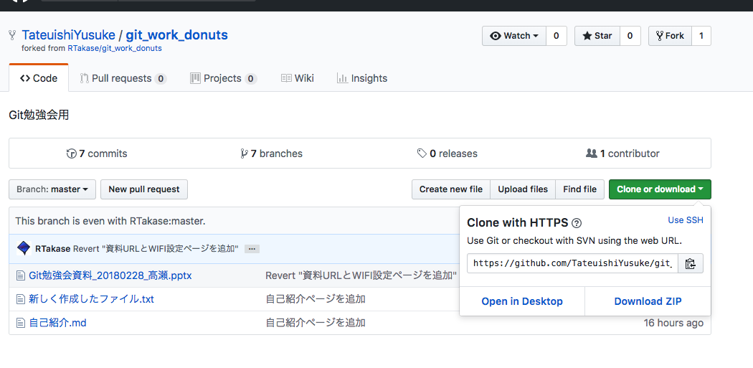
いよいよ使ってみる 事前準備
リモートリポジトリ
push
ローカルリポジトリ
インデックス
commit
ワーキングツリー
add
編集

Slide 26
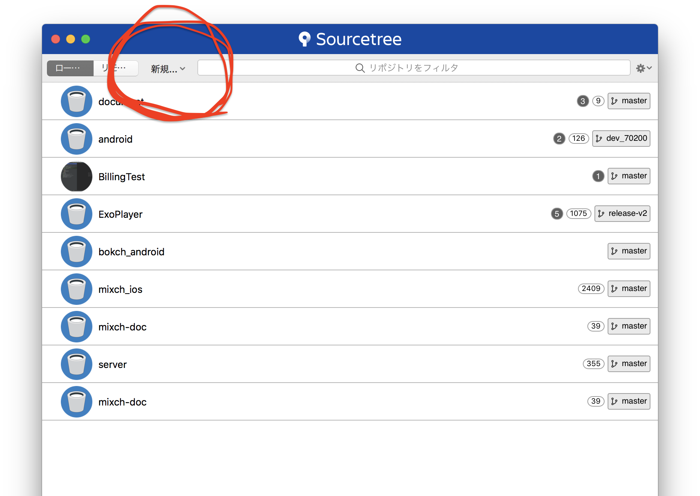
いよいよ使ってみる 事前準備
リモートリポジトリ
push
ローカルリポジトリ
インデックス
commit
ワーキングツリー
add
編集

Slide 27
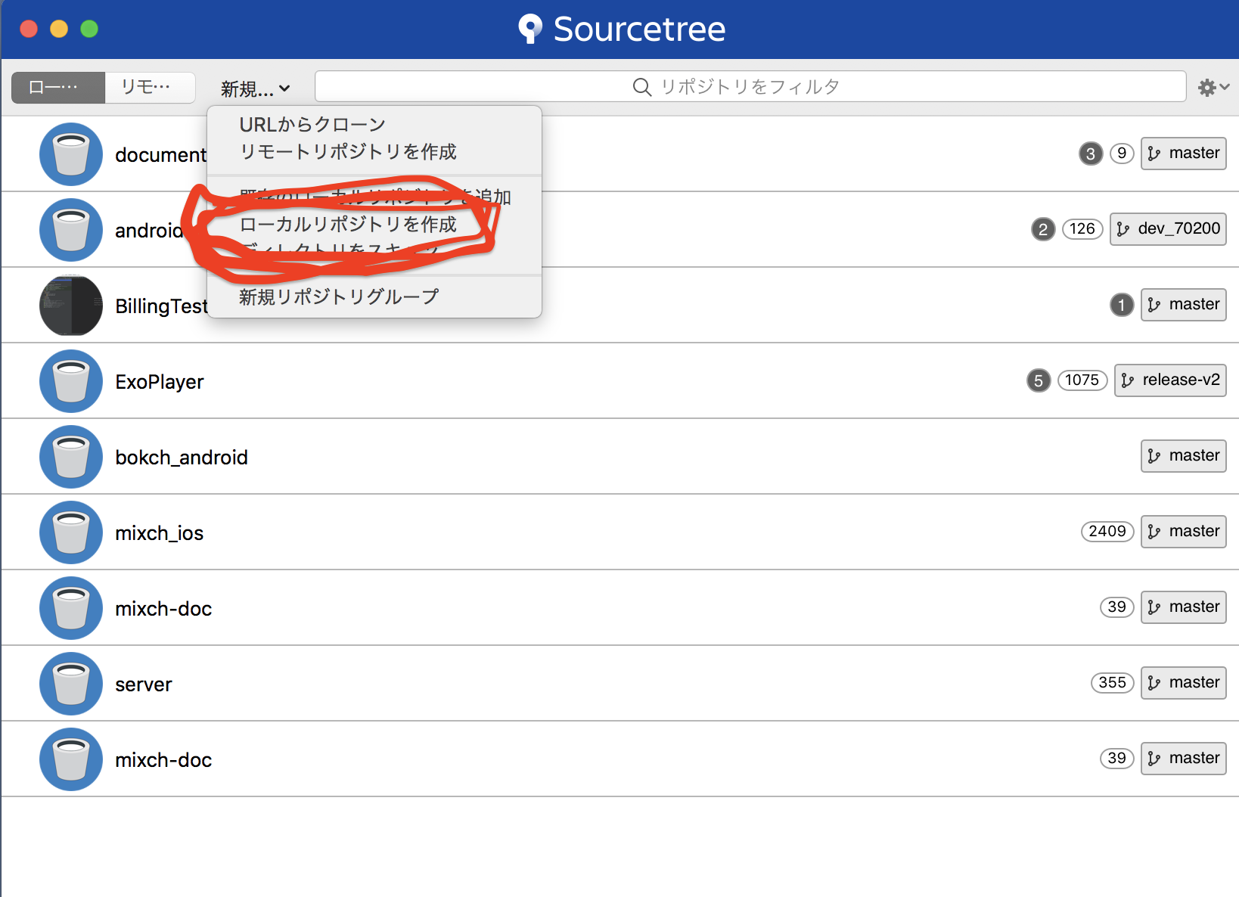
いよいよ使ってみる 事前準備
リモートリポジトリ
push
ローカルリポジトリ
インデックス
commit
ワーキングツリー
add
編集

Slide 28
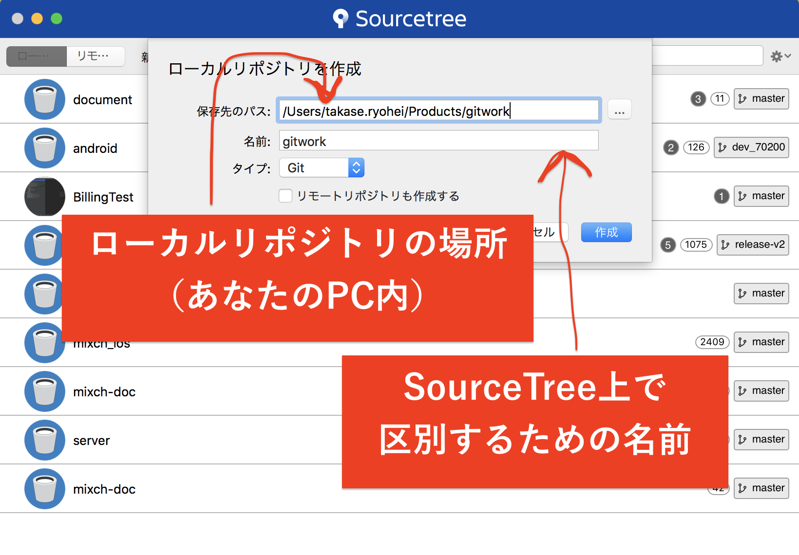
いよいよ使ってみる 事前準備
リモートリポジトリ
push
ローカルリポジトリ
インデックス
commit
ワーキングツリー
add
編集

Slide 29
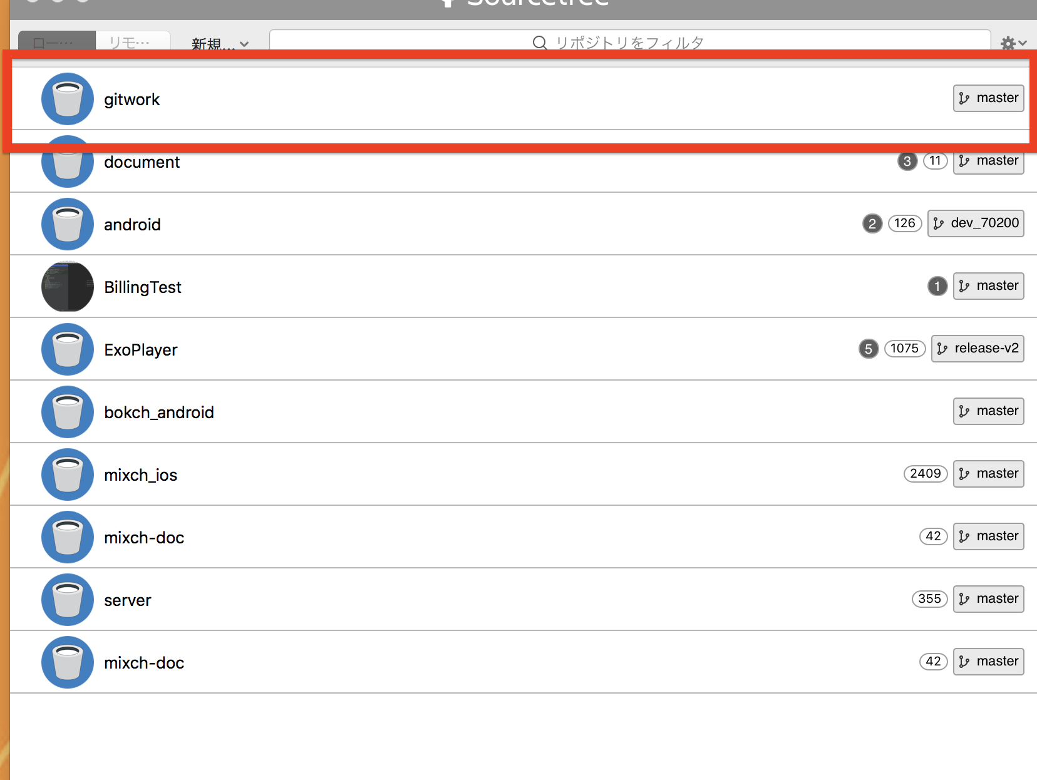
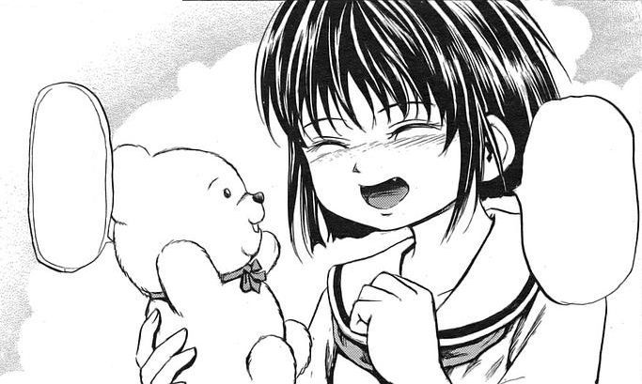
いよいよ使ってみる 事前準備
リモートリポジトリ
push
ローカルリポジトリ
インデックス
commit
ワーキングツリー
add
編集

Slide 30
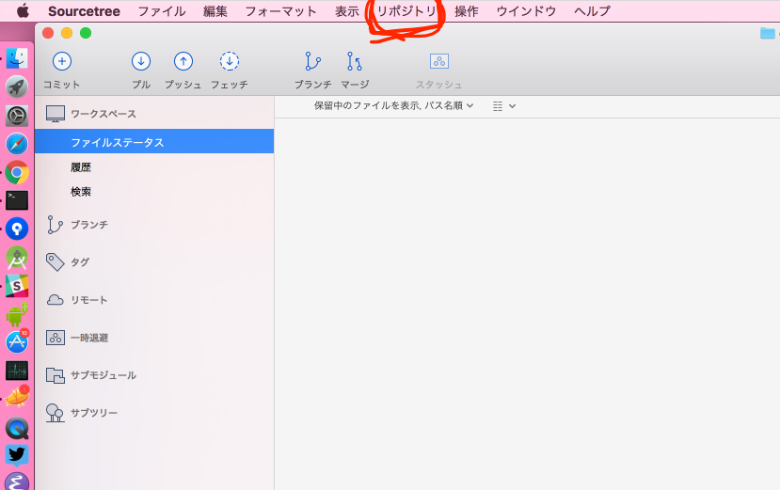
いよいよ使ってみる 事前準備
リモートリポジトリ
push
ローカルリポジトリ
インデックス
commit
ワーキングツリー
add
編集

Slide 31
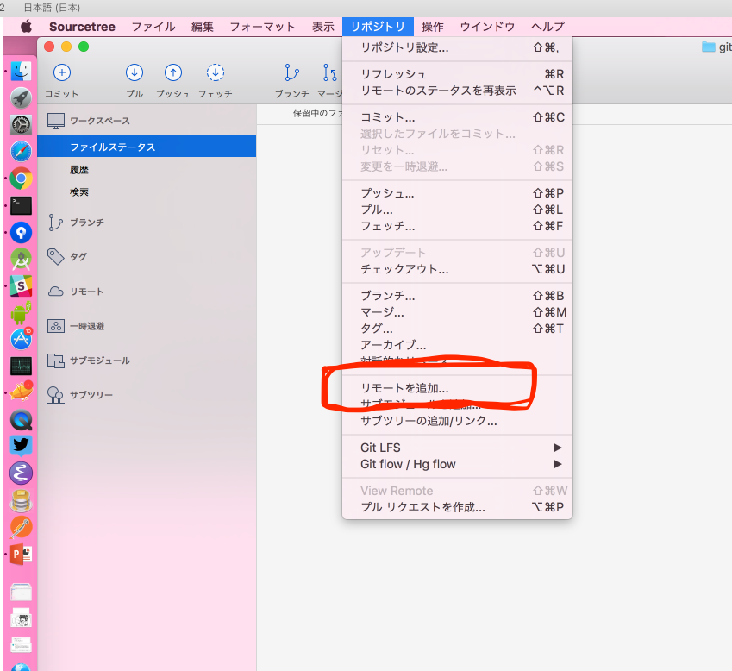
いよいよ使ってみる 事前準備
リモートリポジトリ
push
ローカルリポジトリ
インデックス
commit
ワーキングツリー
add
編集

Slide 32
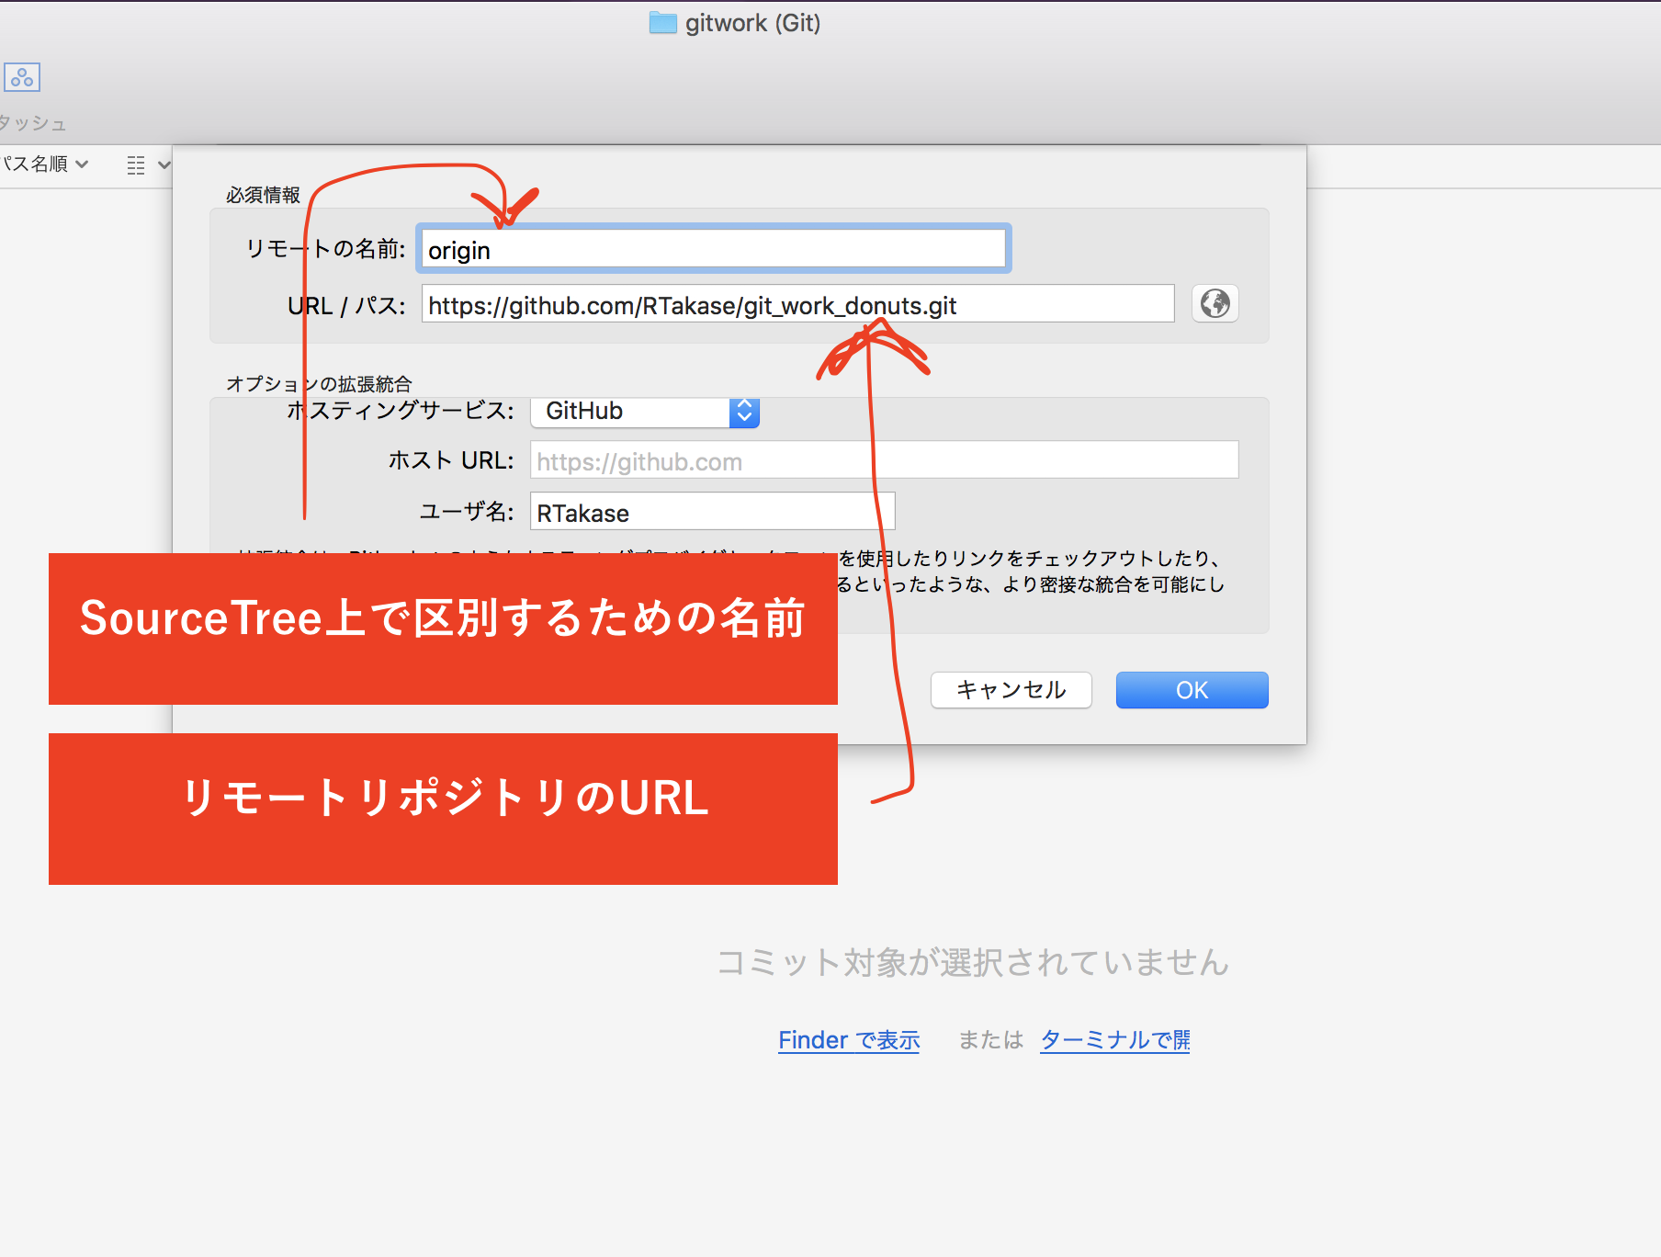
いよいよ使ってみる 事前準備
リモートリポジトリ
push
ローカルリポジトリ
インデックス
commit
ワーキングツリー
add
編集

Slide 33
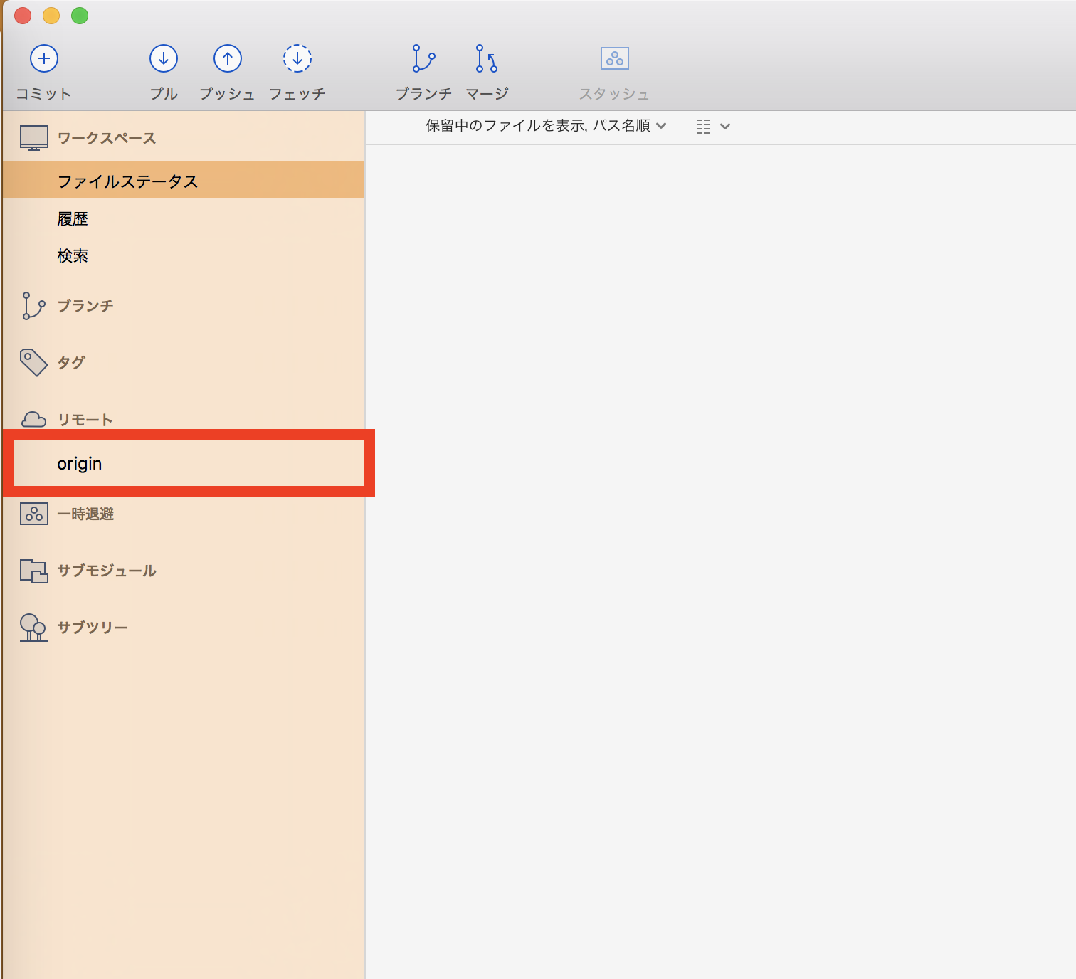
いよいよ使ってみる 事前準備
リモートリポジトリ
push
ローカルリポジトリ
インデックス
commit
ワーキングツリー
add
編集

Slide 34
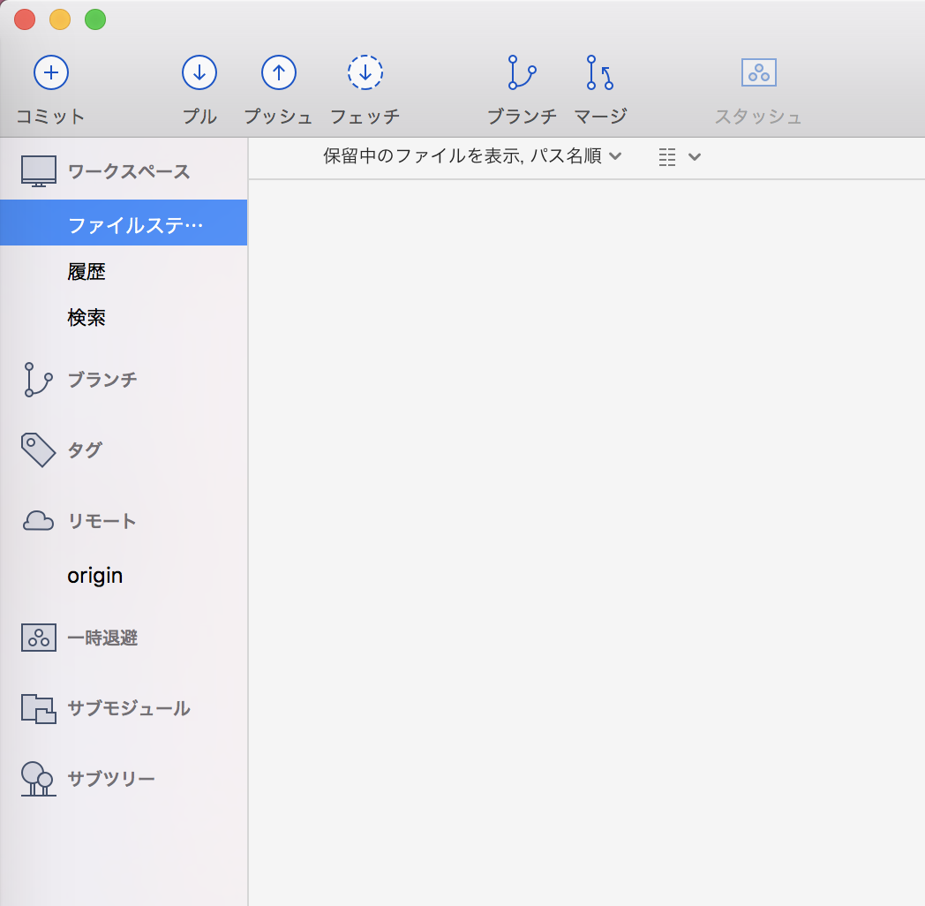
いよいよ使ってみる 事前準備
リモートリポジトリ
push
ローカルリポジトリ
インデックス
commit
ワーキングツリー
add
編集

Slide 35
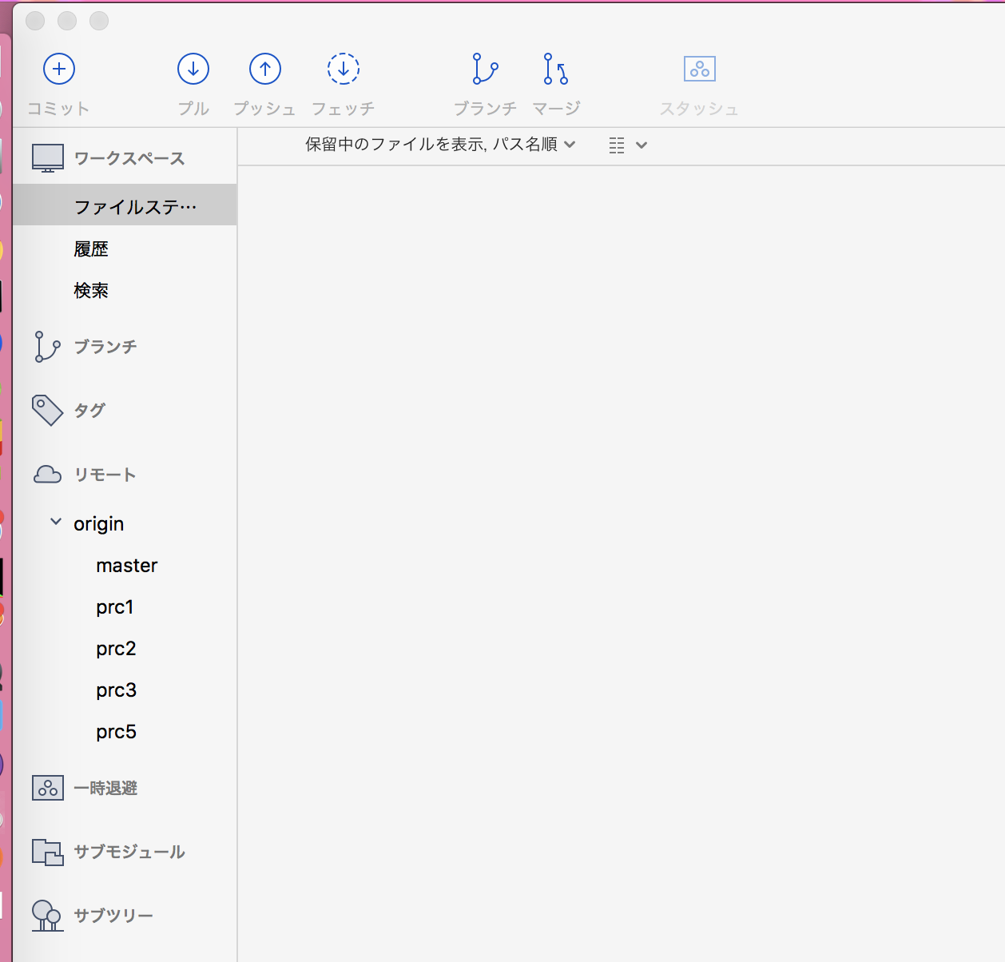
いよいよ使ってみる 事前準備
リモートリポジトリ
push
ローカルリポジトリ
インデックス
commit
double click!!
ワーキングツリー
add
編集

Slide 36
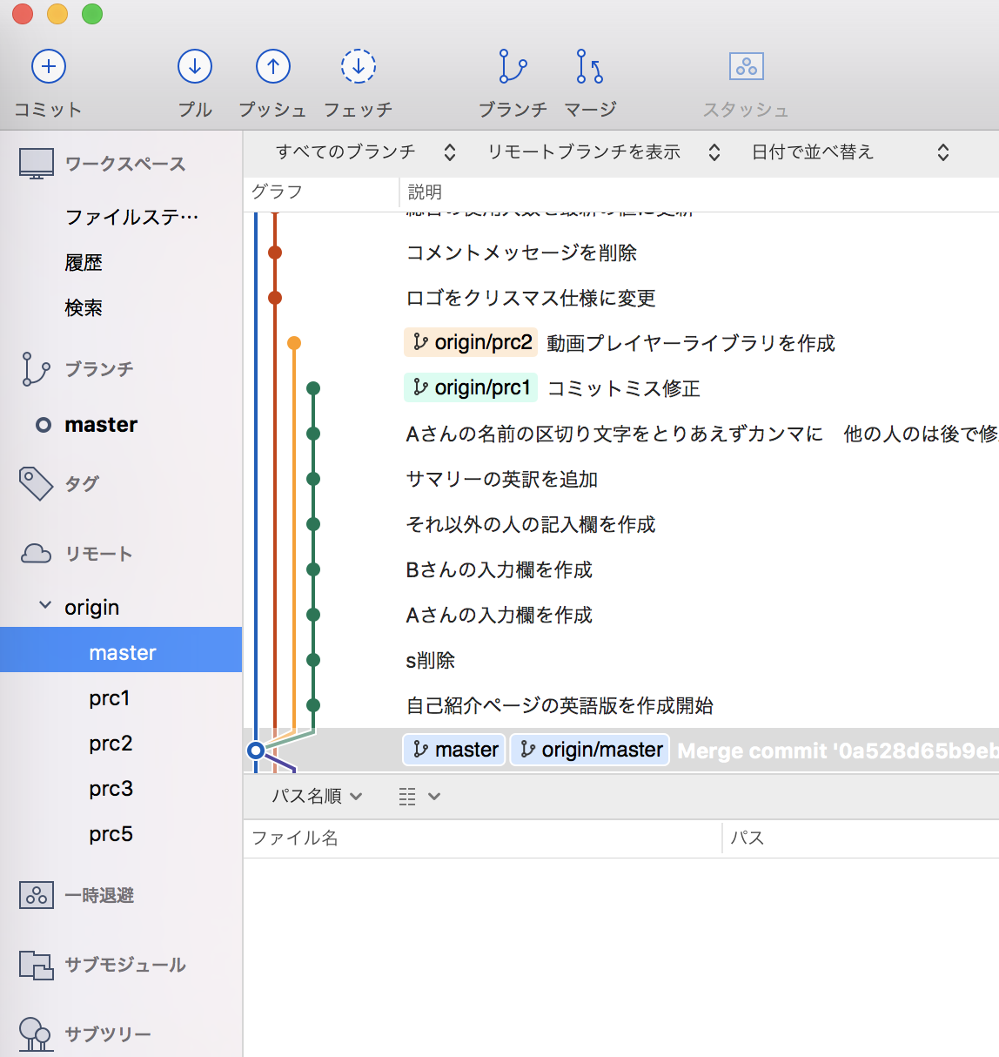
いよいよ使ってみる 事前準備
リモートリポジトリ
push
ローカルリポジトリ
インデックス
commit
ワーキングツリー
add
編集

Slide 37



いよいよ使ってみる 基本コマンド:add
みんなで自己紹介を作ろう！
リモートリポジトリ
push
ローカルリポジトリ
インデックス
commit
ワーキングツリー
add
編集

Slide 38
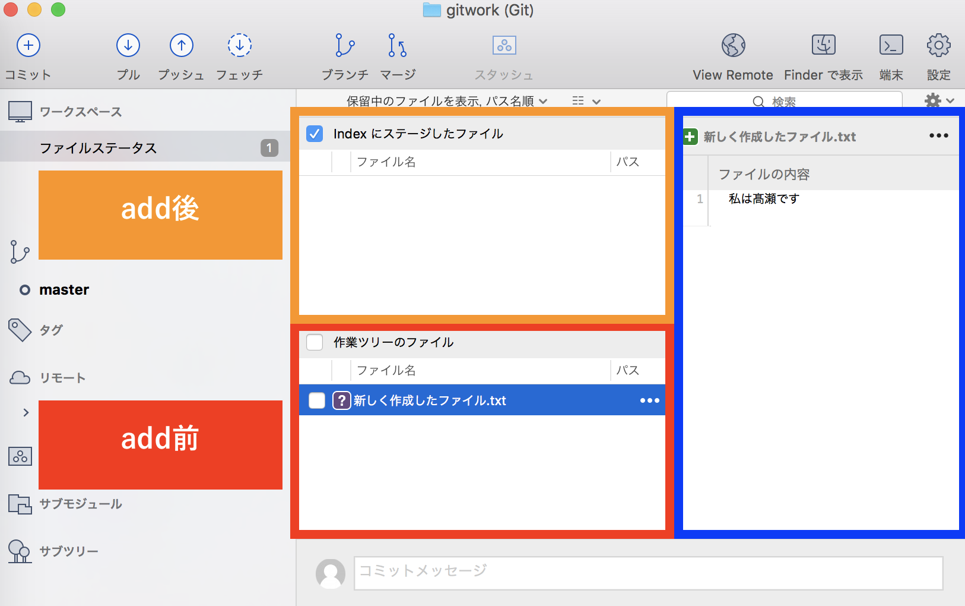
いよいよ使ってみる 基本コマンド:add
リモートリポジトリ
push
ローカルリポジトリ
インデックス
commit
ワーキングツリー
add
編集

Slide 39
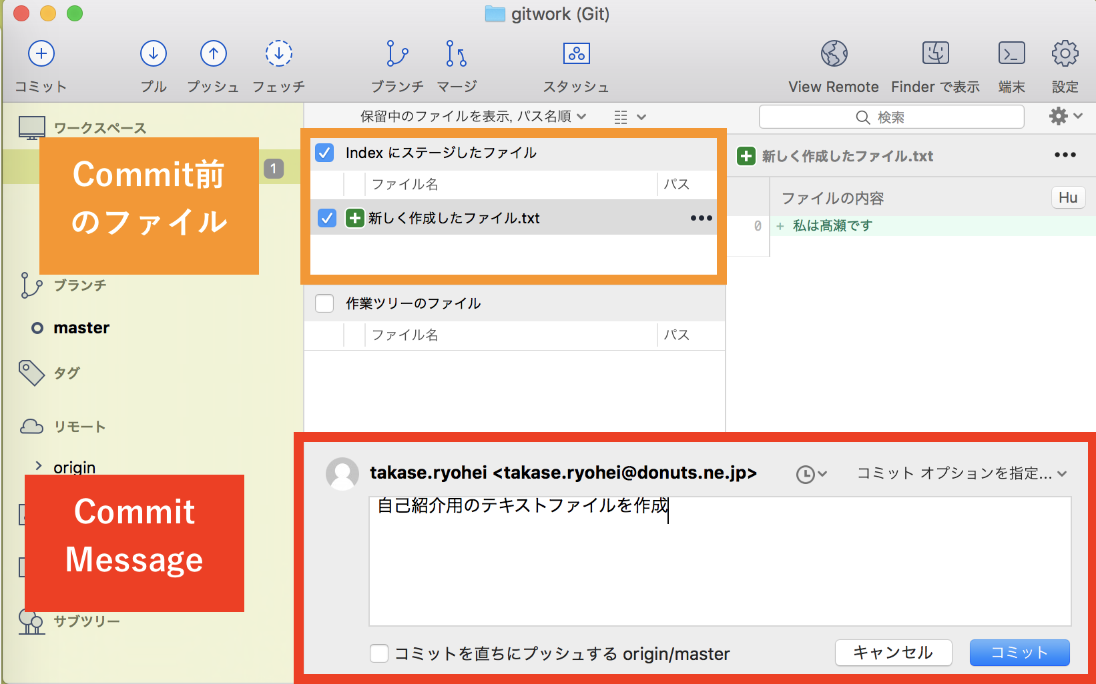
いよいよ使ってみる 基本コマンド:commit
リモートリポジトリ
push
ローカルリポジトリ
インデックス
commit
ワーキングツリー
add
編集

Slide 40
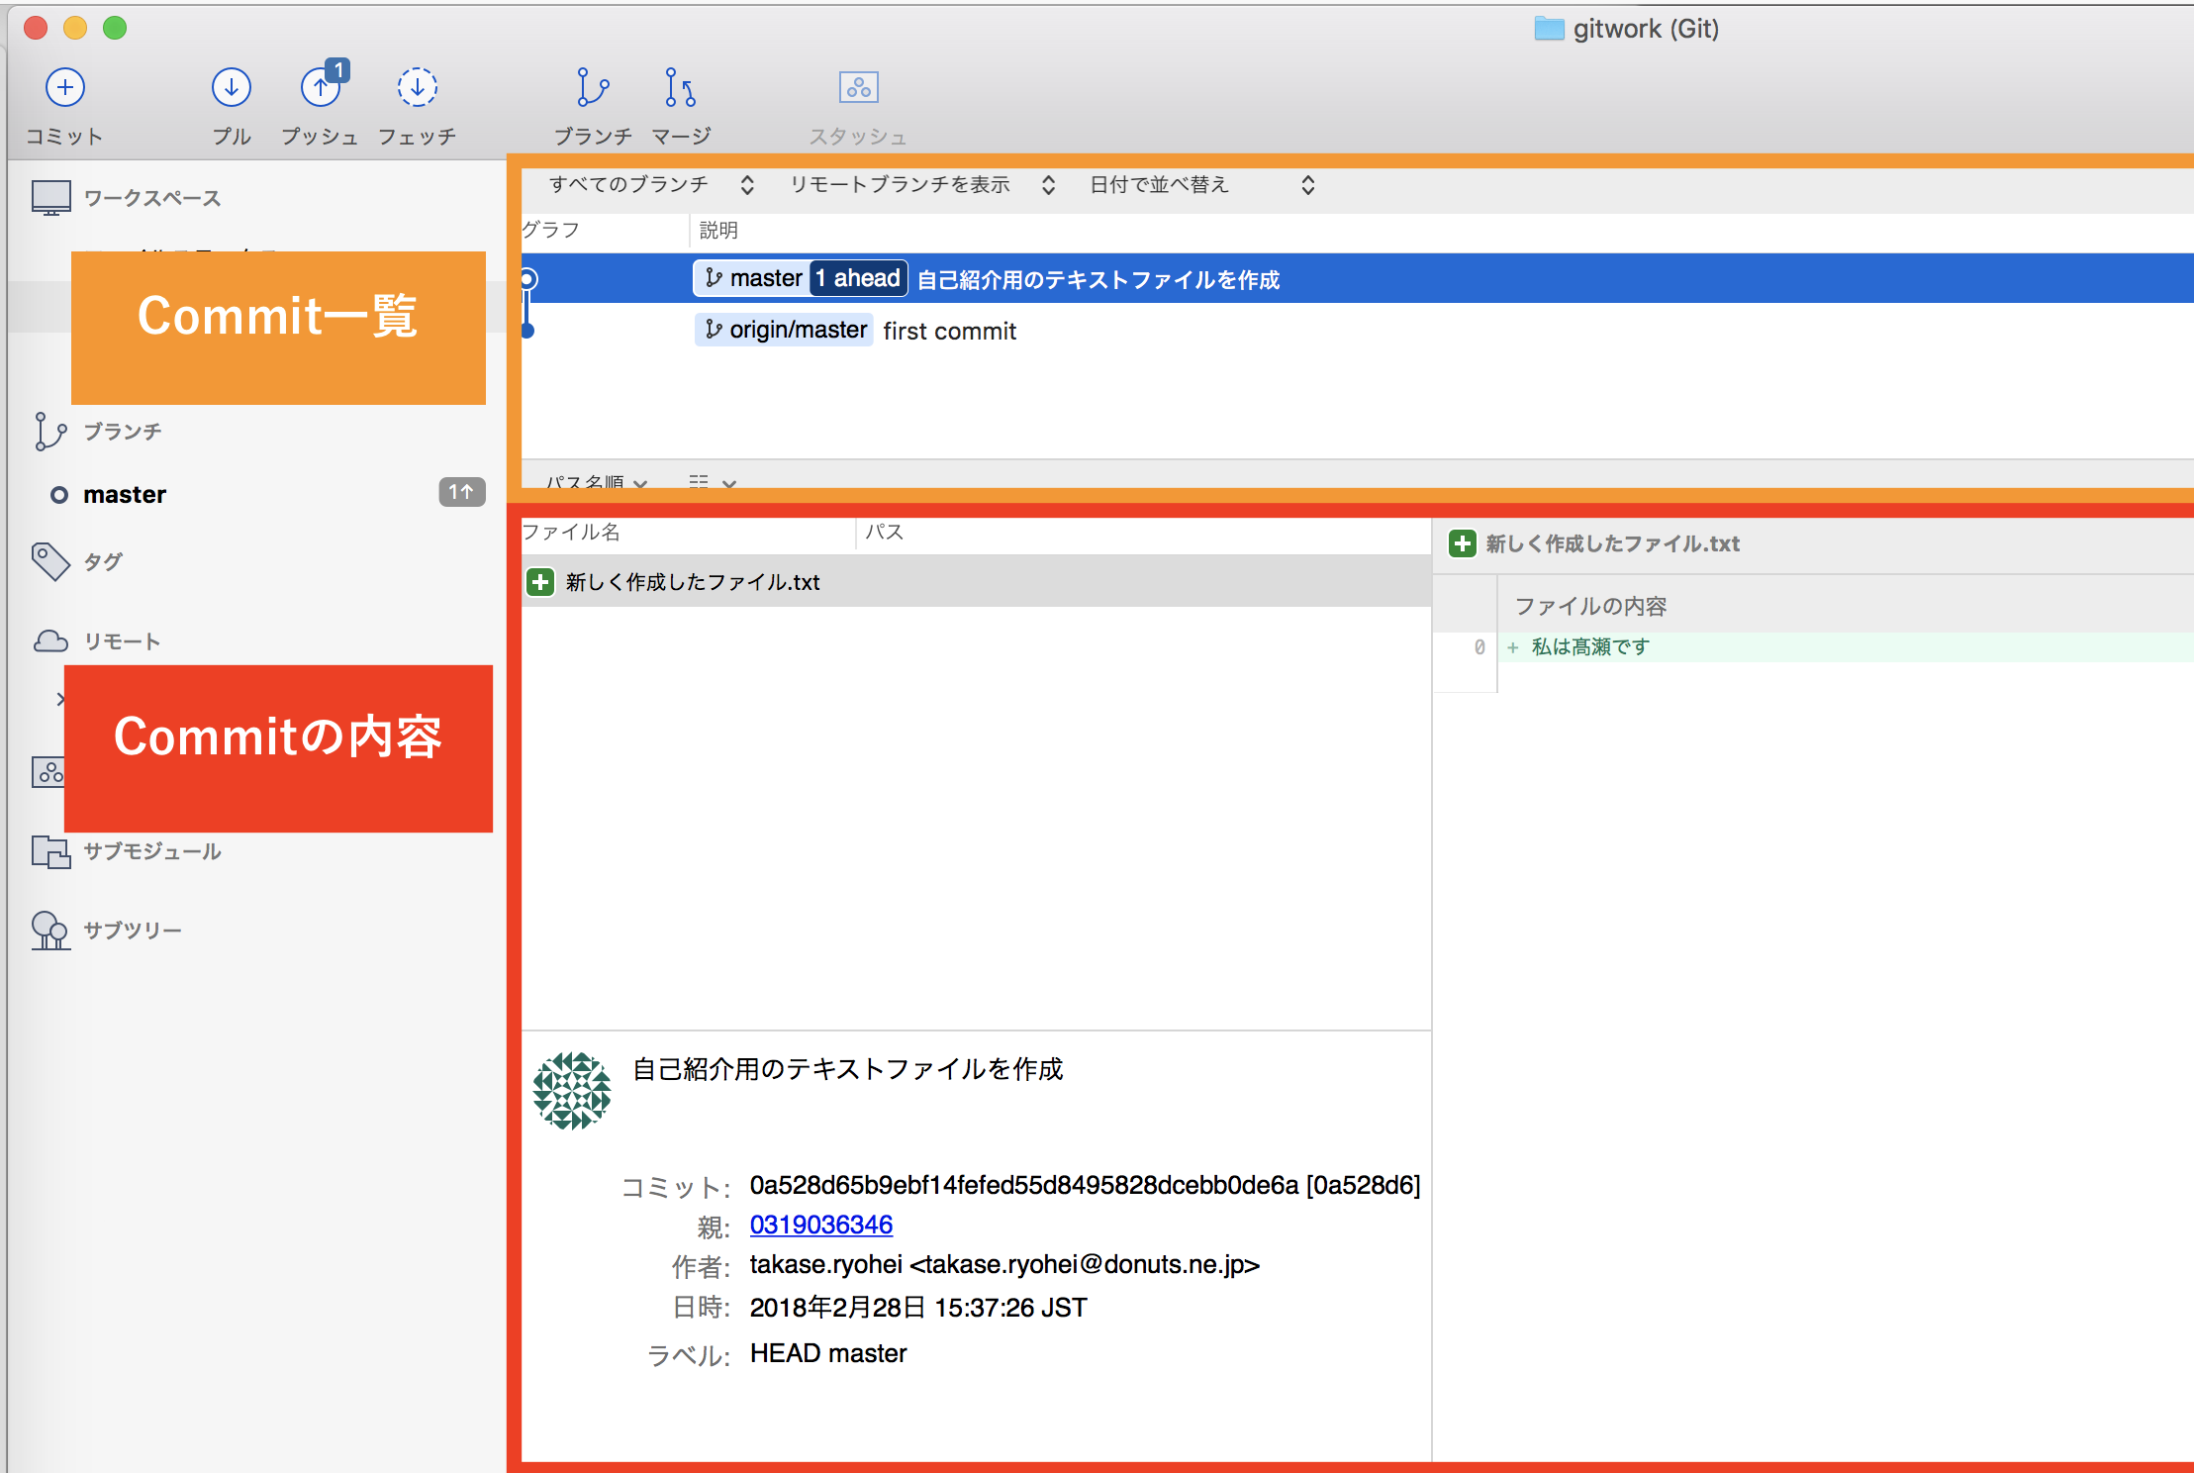
いよいよ使ってみる 基本コマンド:commit
リモートリポジトリ
push
ローカルリポジトリ
インデックス
commit
ワーキングツリー
add
編集

Slide 41
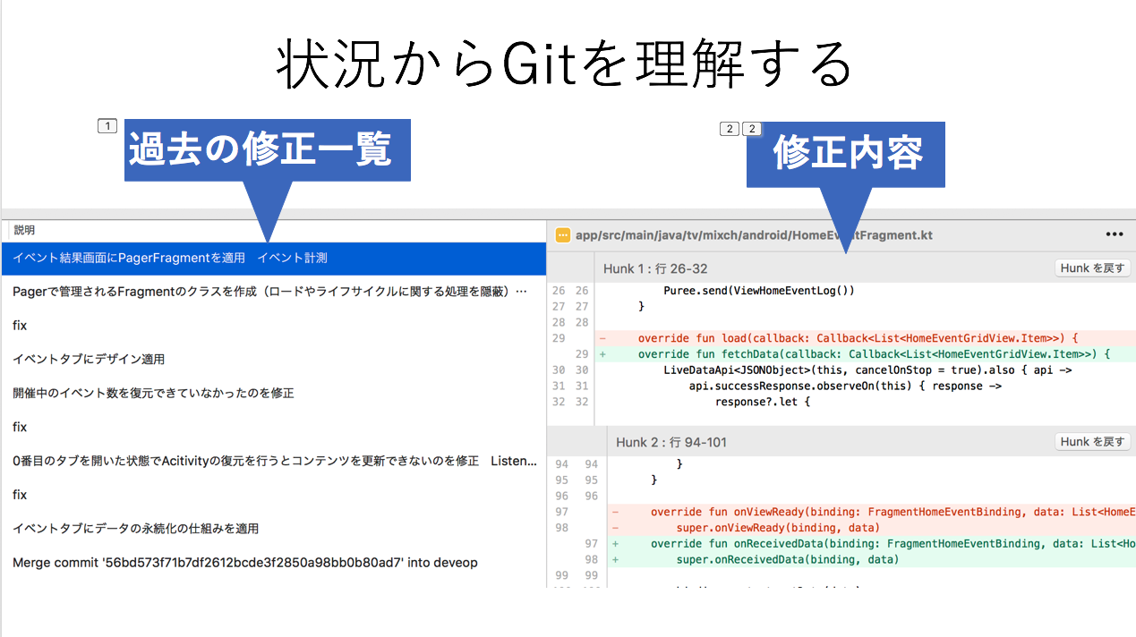
Coffee Break CommitMessage
CommitMessage
は慎重に

Slide 42
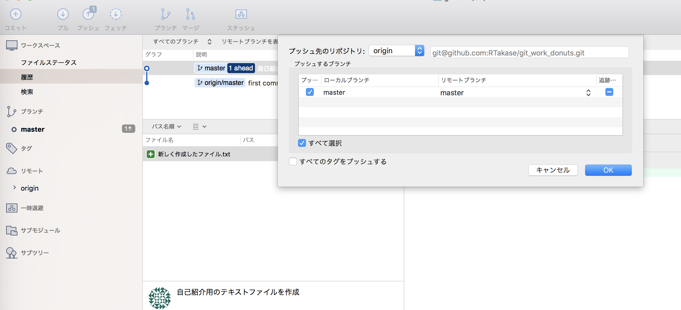
いよいよ使ってみる 基本コマンド: Push
リモートリポジトリ
push
ローカルリポジトリ
インデックス
commit
ワーキングツリー
add
編集

Slide 43


ブランチとは
リモートリポジトリ
push
push
ローカルリポジトリ
commit
インデックス
インデックス
commit
add
ワーキングツリー
add
ワーキングツリー
編集

Slide 44
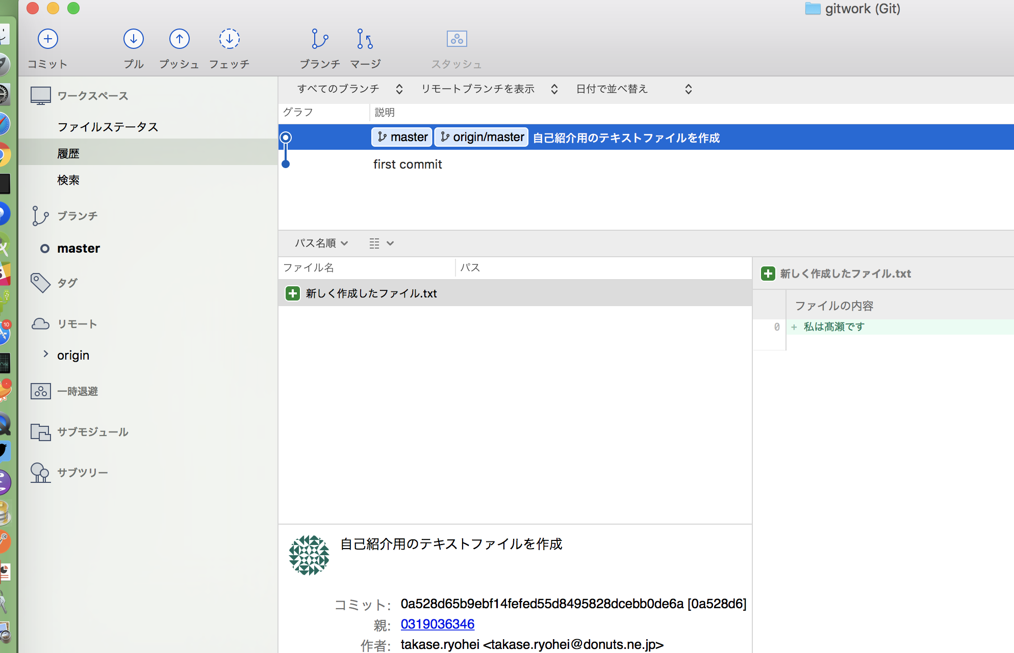
いよいよ使ってみる 基本コマンド: Push
リモートリポジトリ
push
ローカルリポジトリ
インデックス
commit
ワーキングツリー
add
編集

Slide 45
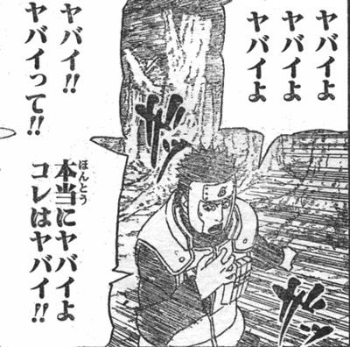
Coffee Break MasterBranch

Slide 46
目次
Gitとは
とりあえず使ってみる
実際の業務であった使い方を体験してみる

Slide 47
体験の流れ
問題は 1から5まであります
prcNブランチを開く
修正
prcN_アルファベット_名前という名前でリモートブランチを作成

Slide 48
事例1: 汚いコミットを改ざんする
Prc1のコミットが汚すぎる。一体昨日の僕は何を考えて作業していたというのか…レビューに出す前に整理しておこう
git commit –amend
git rebase –i（「xxxの子を対話的にリベース」on SourceTree）
filter-branch

Slide 49
事例1: 汚いコミットを改ざんする
目標の状態
practical1
サマリーの英訳を追加
自己紹介の記入欄を作成
自己紹介ページの英語版を作成開始
master

Slide 50
事例1: 汚いコミットを改ざんする
SourceTree の「xxxの子を対話的にリベース」でできること
CommitMessageを変更する
「メッセージを編集」
複数のCommitを1つのCommitにまとめる
「過去を含めてSquashする」
Commitをなかったことにする
「削除」
Commitの順序を入れ替える
「▲」と「▼」
Commitを書き換える
「Commitを修正しますか？」

Slide 51


事例2: 過去のファイルを復元する
Prc2ではMixChannelのWeb用ページを管理している。
クリスマスも終りが近づいてきたので、クリスマス番ロゴを取り下げて通常のロゴに変更したい。
画像差し替えるだけでしょ？と楽観視していたら、どこを探しても画像ファイルが見つからない…誰か助けて

Slide 52
revertとrebaseの違いについて
revert
指定のコミットの逆編集を新規にコミットする
e.g. この前の期末テストやばかったからめっちゃ勉強したわ〜
rebase
指定のコミットまでタイムリープして修正してくる
e.g. のびた: テストやばい
ドラえもん: つ タイムマシン

Slide 53
revertとrebaseの違いについて
practice1
practice1’
xxx

Slide 54
事例3: やばいファイルを削除する
Prc3からdebug.keystoreを取り除きたい。早く削除しないとGoogle Play Store上のMixChannelアプリが乗っ取られてしまう…
削除には git rm コマンドを使うのが一般的のようだが、試しに削除してみるとファイルそのものがなくなってしまった。リモートリポジトリから取り除きたいだけなのに…

Slide 55
事例4：クラッシュの犯人を探す
Prc4にはみんなに記入してもらった自己紹介がまとまっている。開いてみるとなんと表示が崩れていたので、犯人を突き止めよう。
表示崩れの修正を、崩した犯人の名前をMessageに添えてCommitしてください

Slide 56
事例5: 過去のファイルを復元する
あれ、事例2のときのようにうまくいかないぞ…？

Slide 57
Gitとは（まとめ）
Git（ギット）は、プログラムのソースコードなどの変更履歴を記録・追跡するための分散型リポジトリ管理システムである。(Wikipediaより)
リモートリポジトリ
push
ローカルリポジトリ
add & commit & push
rm
revert
rebase
blame
pull
fetch
merge
reset
インデックス
commit
ワーキングツリー
add
編集
責任の所在を追求したい

